Slide 1
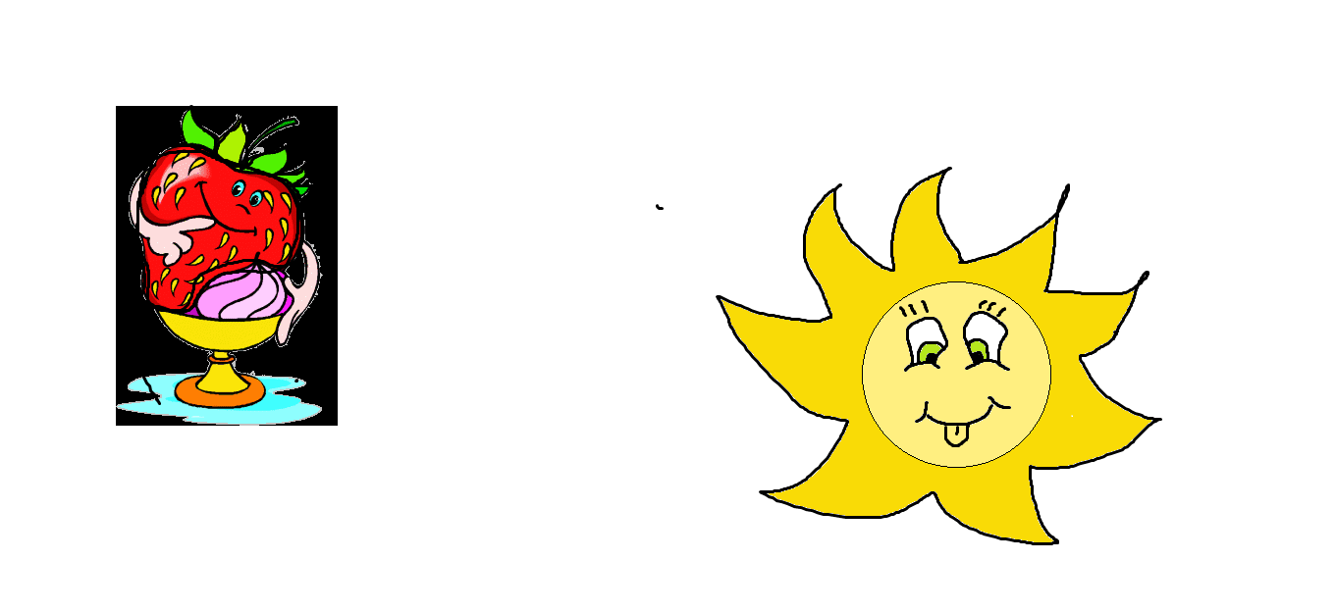
Technika naší doby
Slunečný server…
Slunečný server…
Klára Ligocká

Slide 2
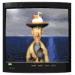
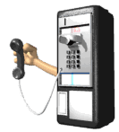
Bez elektroniky v naší době by jsme se neobešli… Je to dobře nebo špatně ??? Ukážeme si dobré ale i špatné stránky…

Slide 3
Dobrá stránka…
Třeba v nemocnici když někdo bojuje o život a je napojený na dýchací přístroj který mu pomáhá dýchat …
Nebo autobusy starší lidé se nemusí chodit pěšky na nákup a s plnými taškami zase zpět…

Slide 4
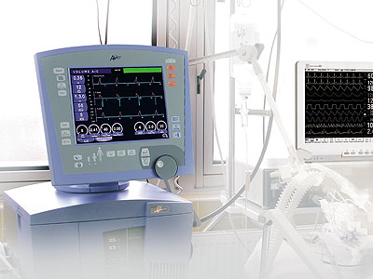
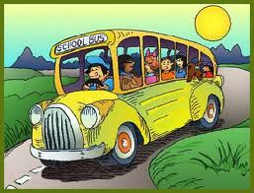
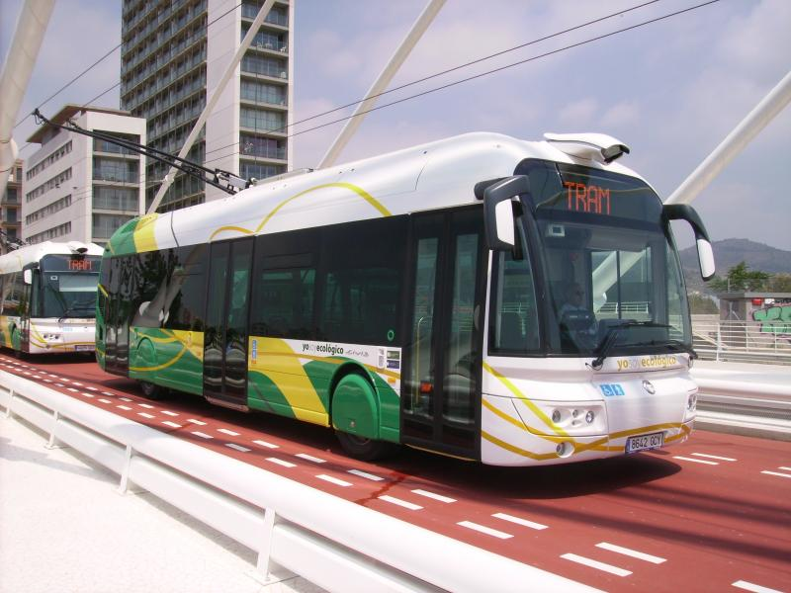
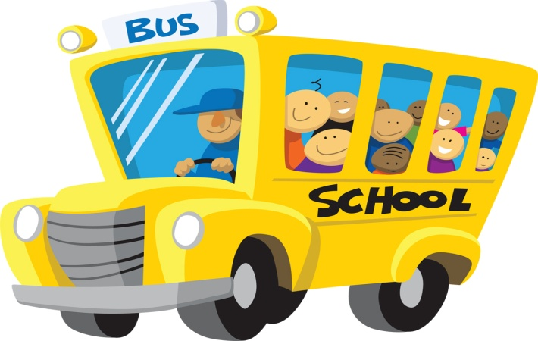
Obrázky…

Slide 5
Špatná stránka…
Poslední dobou strašně přibylo lidí svislích na počítačích… Nebo na hrách…Tyhle lidé žijí většinou úplně v jiném světě…
Nebo nějaké falešní prodejci kteří chtějí něco prodat…

Slide 6
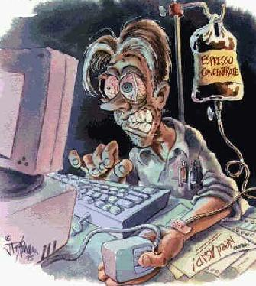
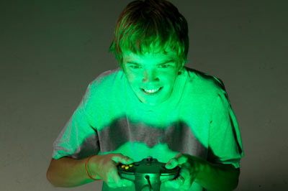
Obrázky…

Slide 7
Jak mě ovlivňuje technika ??
Já osobně bych se neobešla bez telefonu mám i kamarády, kteří bydlí daleko a někdy je dobré když je slyším aspoň přes ten telefon…
Nebo mp4 když jedeme s rodiči, prarodiči nebo kamarády mám u sebe mp4…
No a když už jsme na to výletě nebo dovolené chci si pamatovat zážitky takže beru sebou foťák…

Slide 8
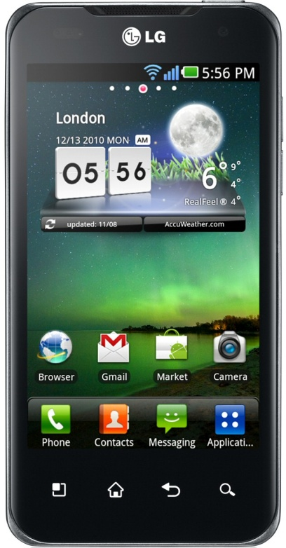
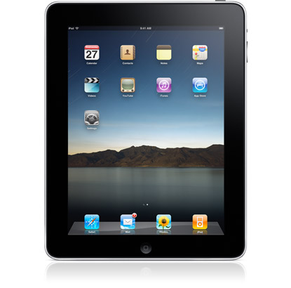
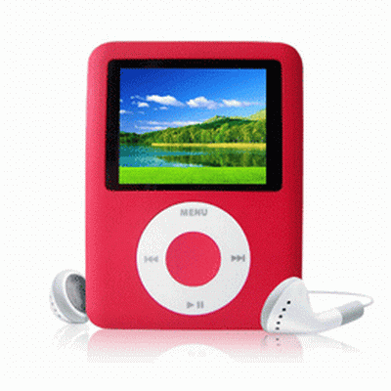
Příklady technologie …
Mobil…
Mp4…
Tablet…

Slide 9
Konec

